Slide 1

Tablet-Kompass GS

Slide 2


Der Tablet-Kompass für die GS
Vermittlung digitaler Basiskompetenzen
niedrigschwelliger, systematischer Einstieg
in kompetenten Umgang mit dem Tablet

Slide 3
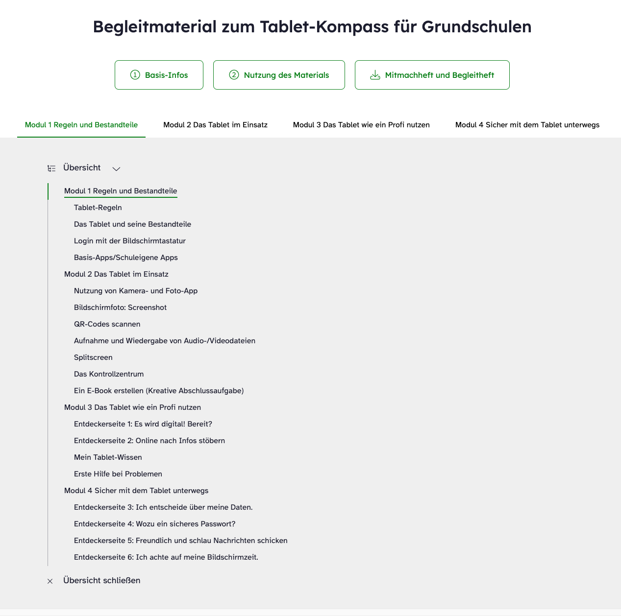
Module des
Tablet-Kompasses für die GS
Modul 1: Regeln und Bestandteile
Modul 2: Das Tablet im Einsatz
Modul 3: Das Tablet wie ein Profi nutzen
Modul 4: Sicher mit dem Tablet unterwegs

Slide 4
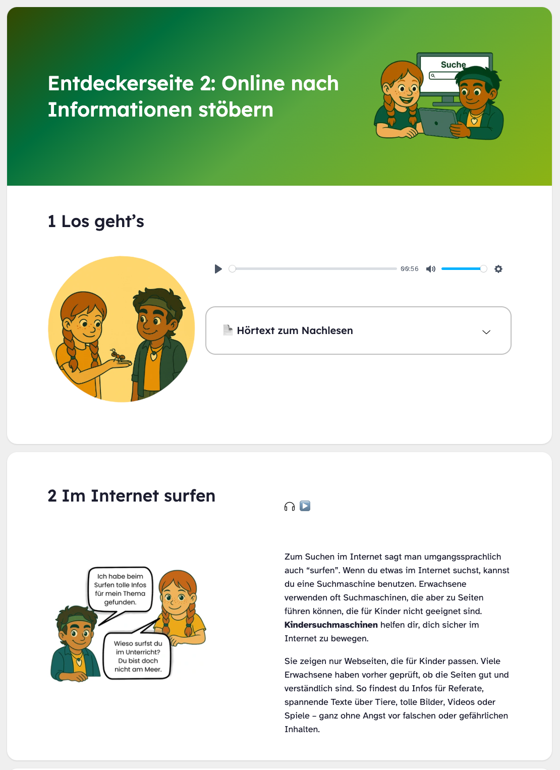
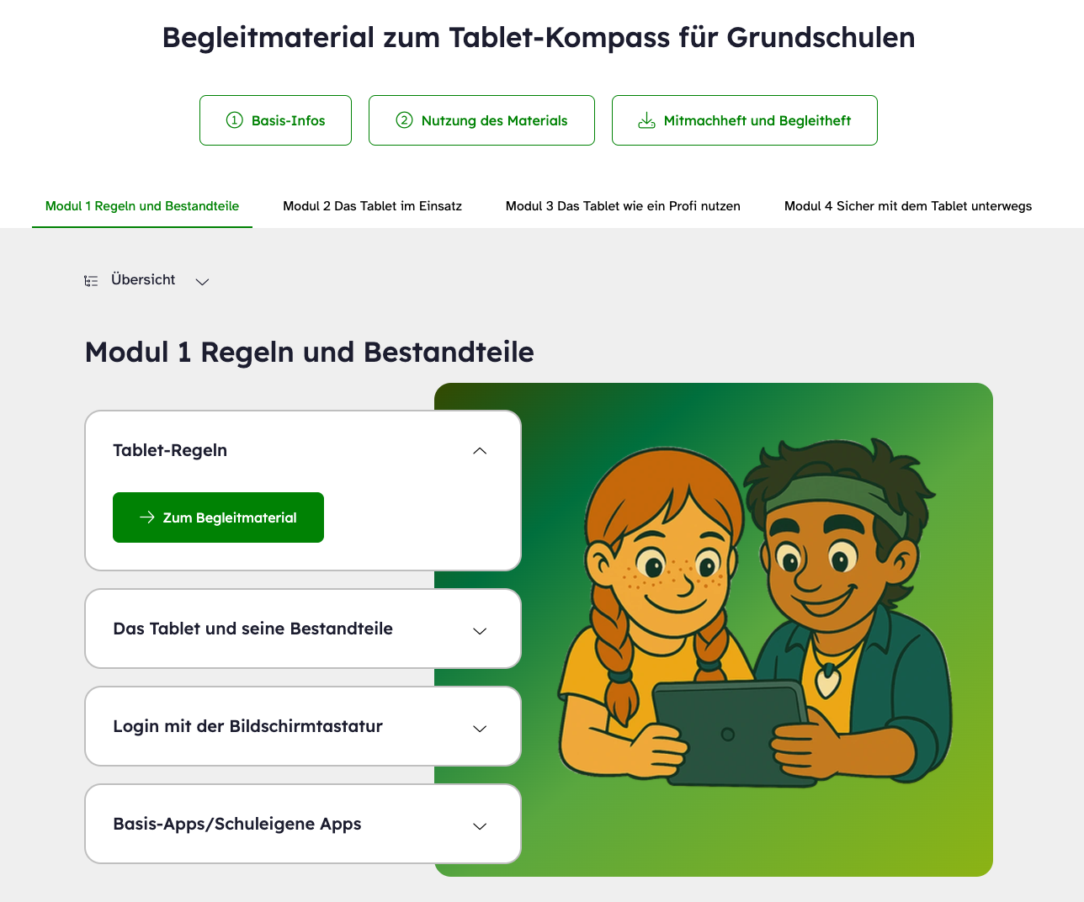
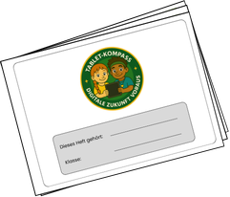
Drei Materialien greifen ineinander
Mitmachheft in zwei Versionen
Avatare Ida und Tarek führen
durch das Heft
interaktive Entdeckerseiten
Lehrkräfte-Begleitmaterial

Slide 5

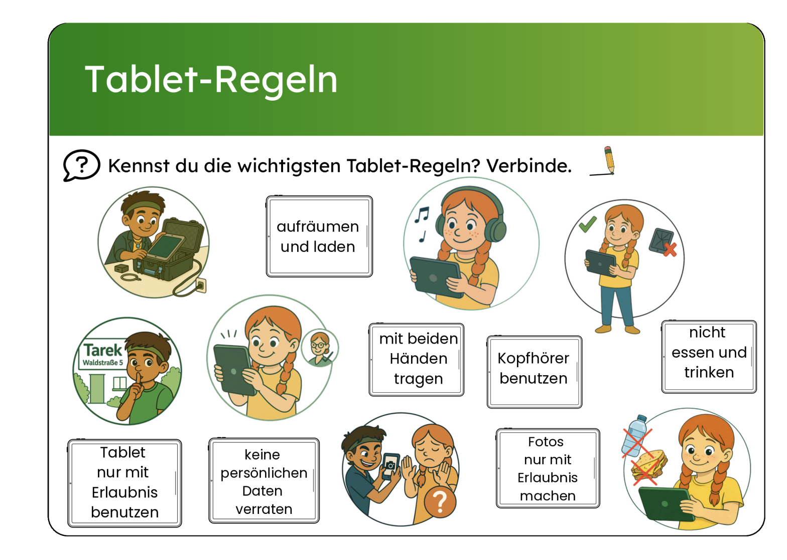
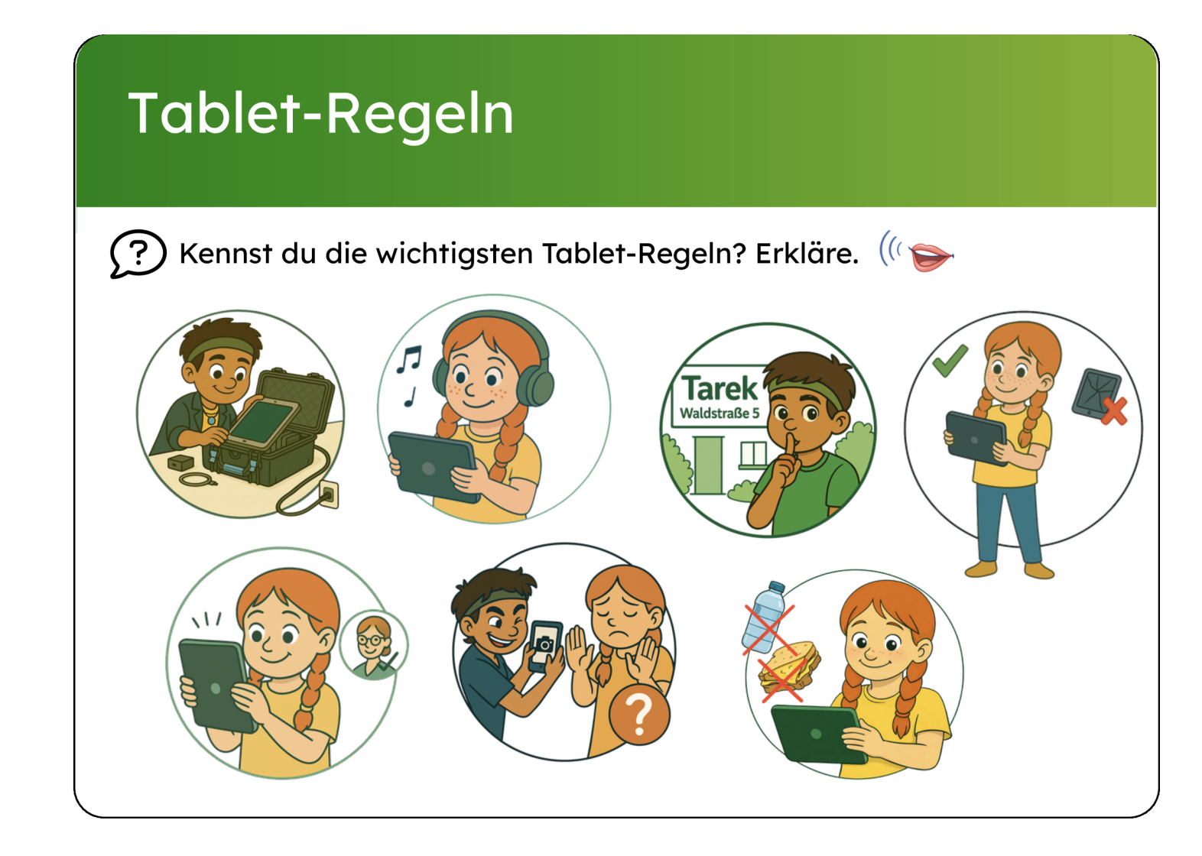

Aufgaben im Mitmachheft - bildbasiert
wiederkehrende Icons für bestimmte Arbeitsschritte
zur besseren Orientierung
betont bildhafte Darstellungsweise

Slide 6
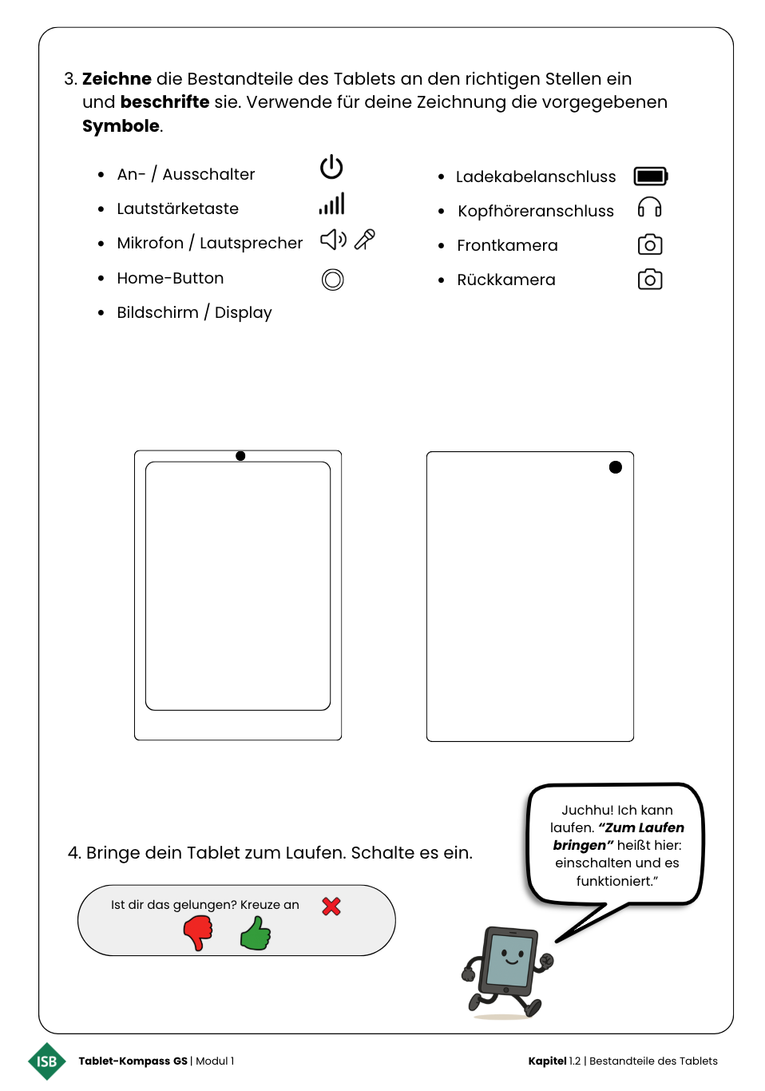
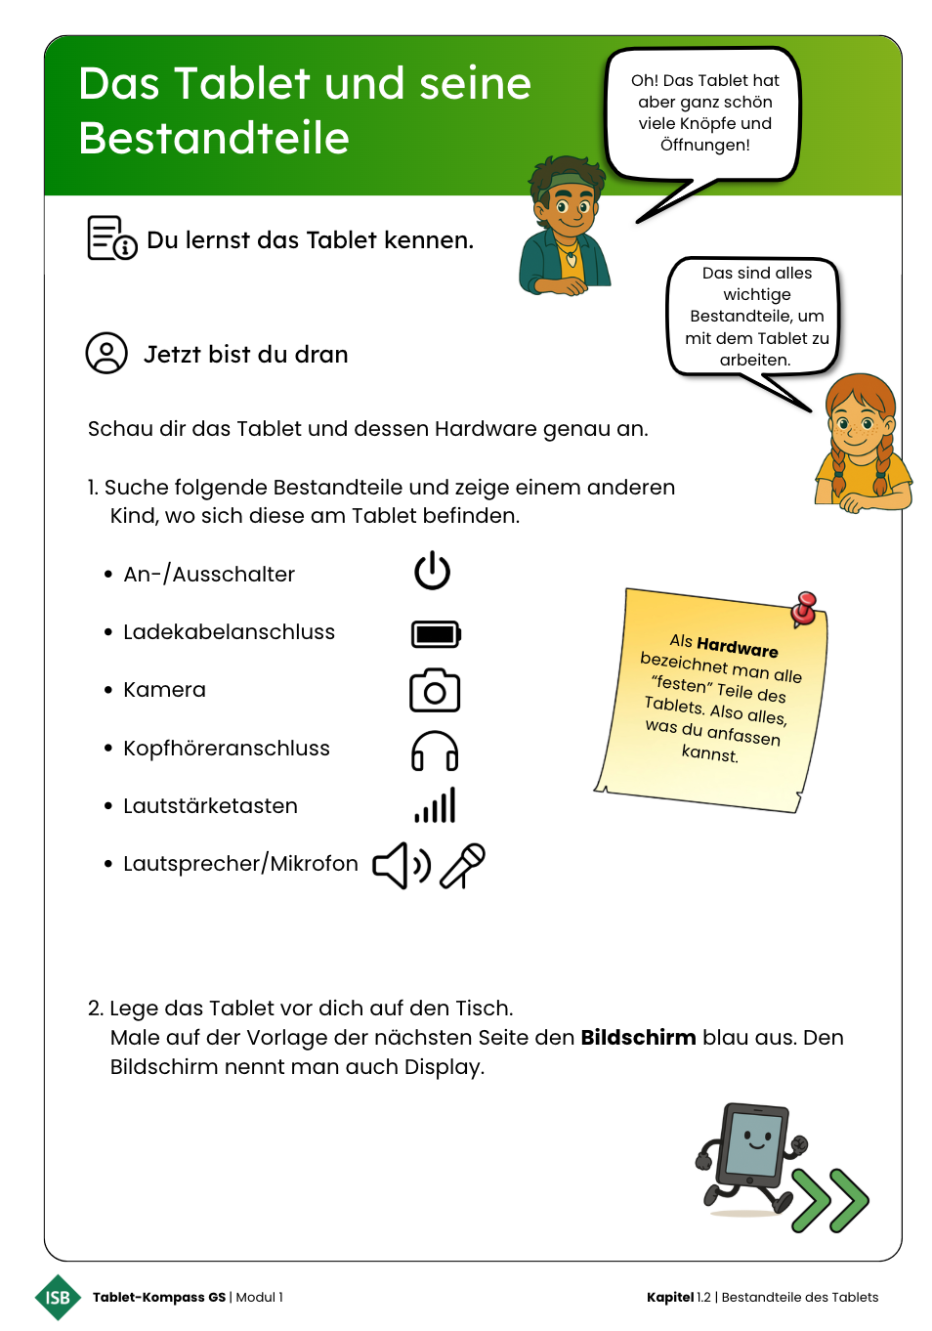

Analoge Aufgaben im Mitmachheft
wiederkehrende Icons für best. Arbeitsschritte
zur besseren Orientierung
Erklärung von
Fremdwörtern auf
Notiz-Zetteln

Slide 7
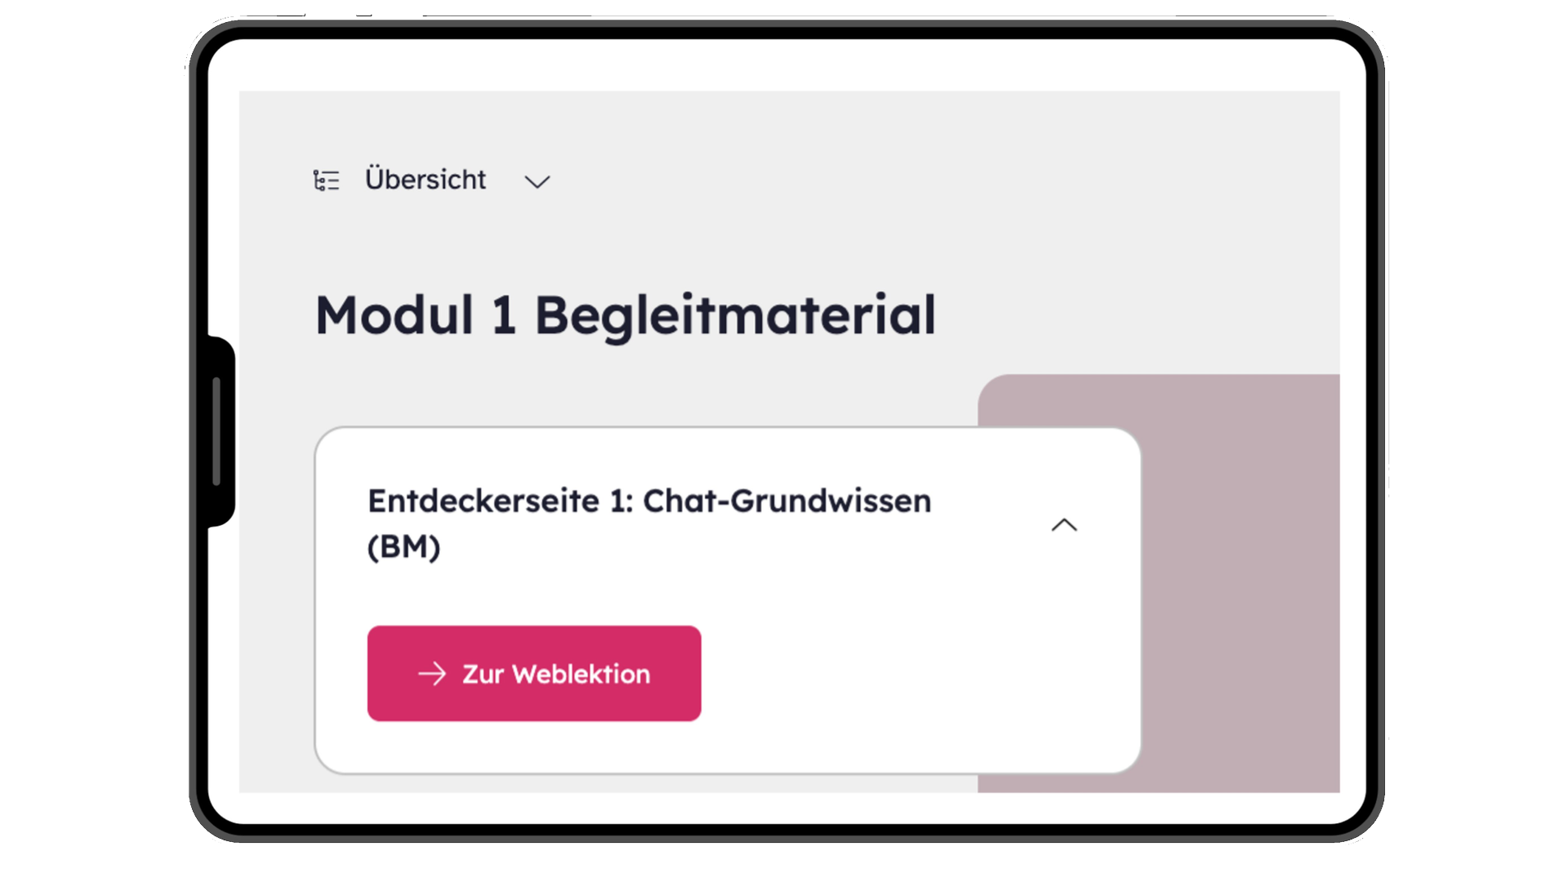
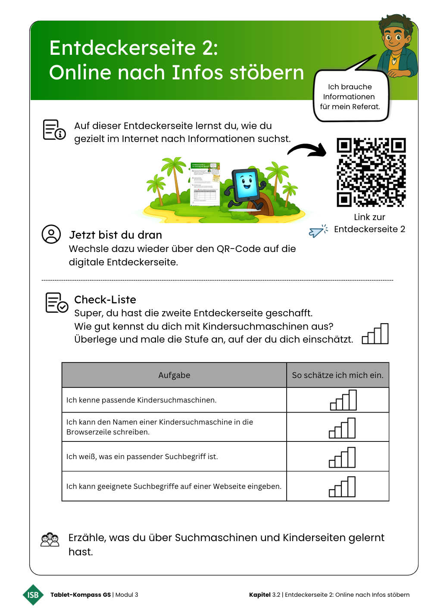
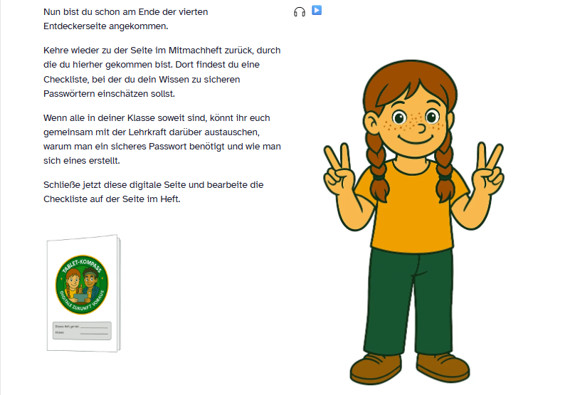
Der Weg zur digitalen Entdeckerseite
Start im Mitmachheft über den QR-Code
Rückkehr auf die Mitmachheftseite
nach dem Bearbeiten der digitalen Entdeckerseite

Slide 8


Aufbau der digitalen Entdeckerseiten
Einstieg über einen themenbezogenen Dialog der Avatare
Hörtext zum Nachlesen
Differenzierung:
Audio zum Lesetext
Input zum Thema

Slide 9
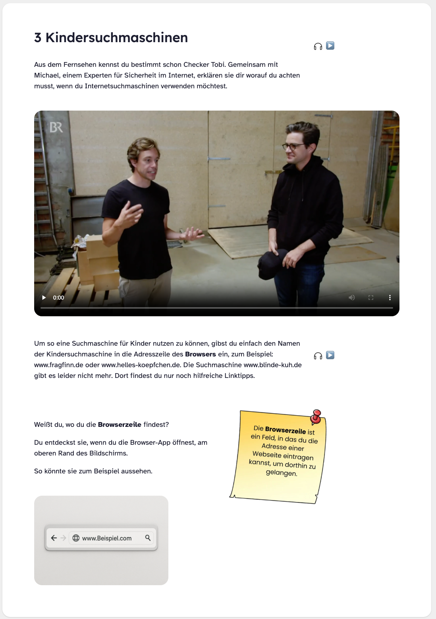
Aufbau der digitalen Entdeckerseiten
weiterer Input über
Video-Clip
Aufgreifen der Thematik aus dem Clip
auch hier Erklärung von
Fremdwörtern auf
Notiz-Zetteln

Slide 10
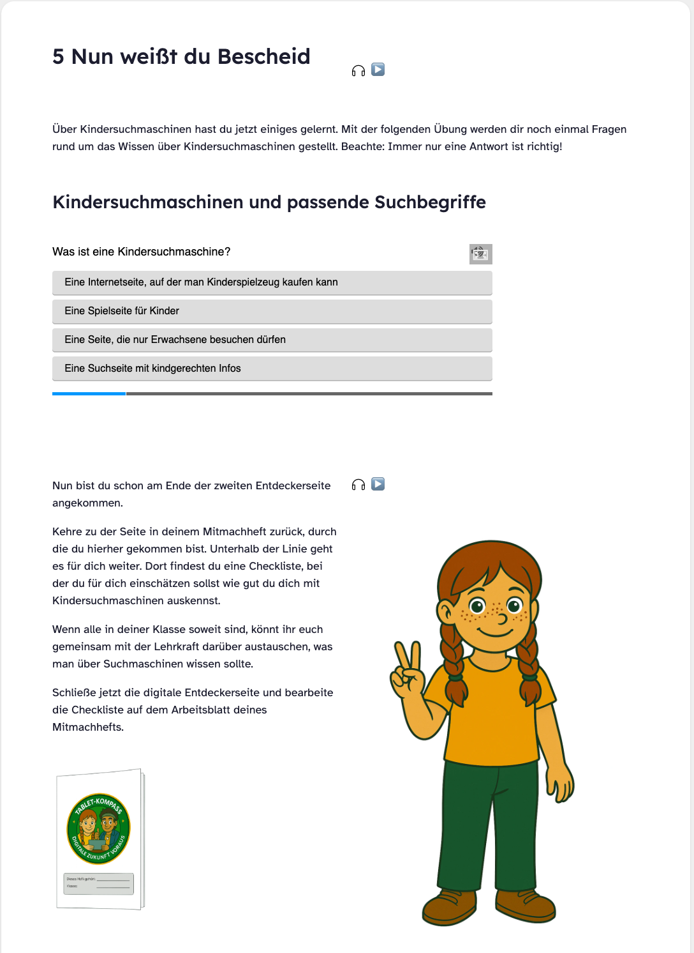
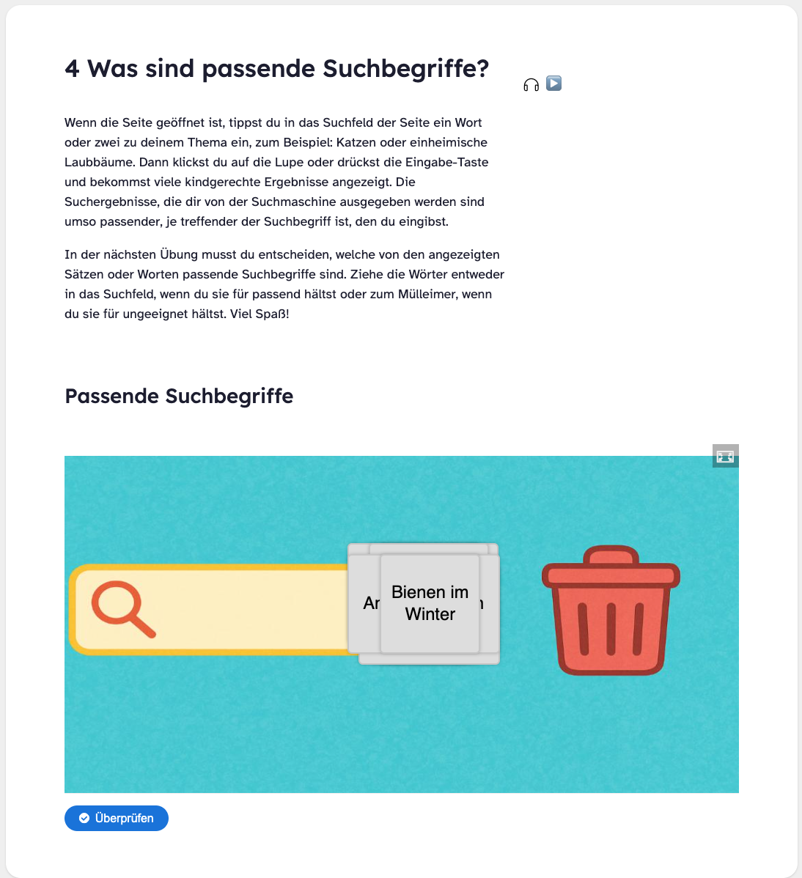
Aufbau der digitalen Entdeckerseiten
abschließende
Multiple-Choice-Aufgabe
weiterer Input über Lesetext
inputbezogene Zuordnungsaufgabe
Rückkehr zur
Mitmachheftseite

Slide 11
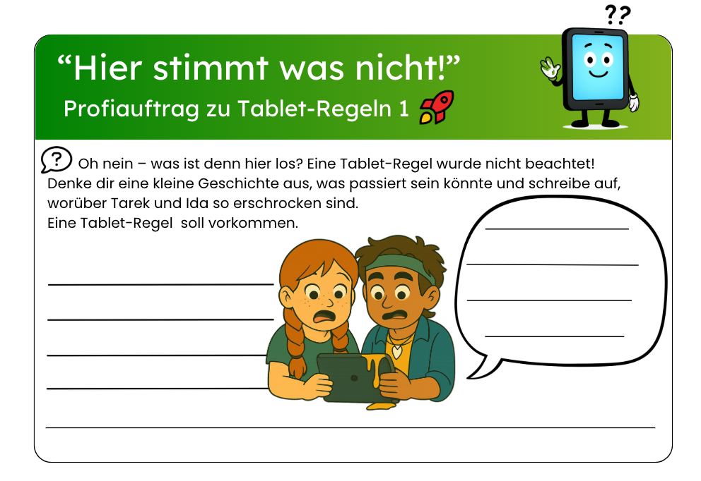
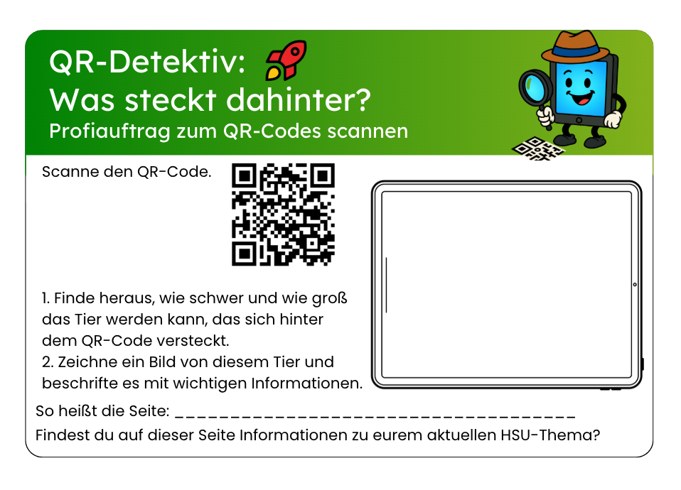
Profiaufträge zur Differenzierung
Differenzierung zu den Mitmachheftseiten

Slide 12
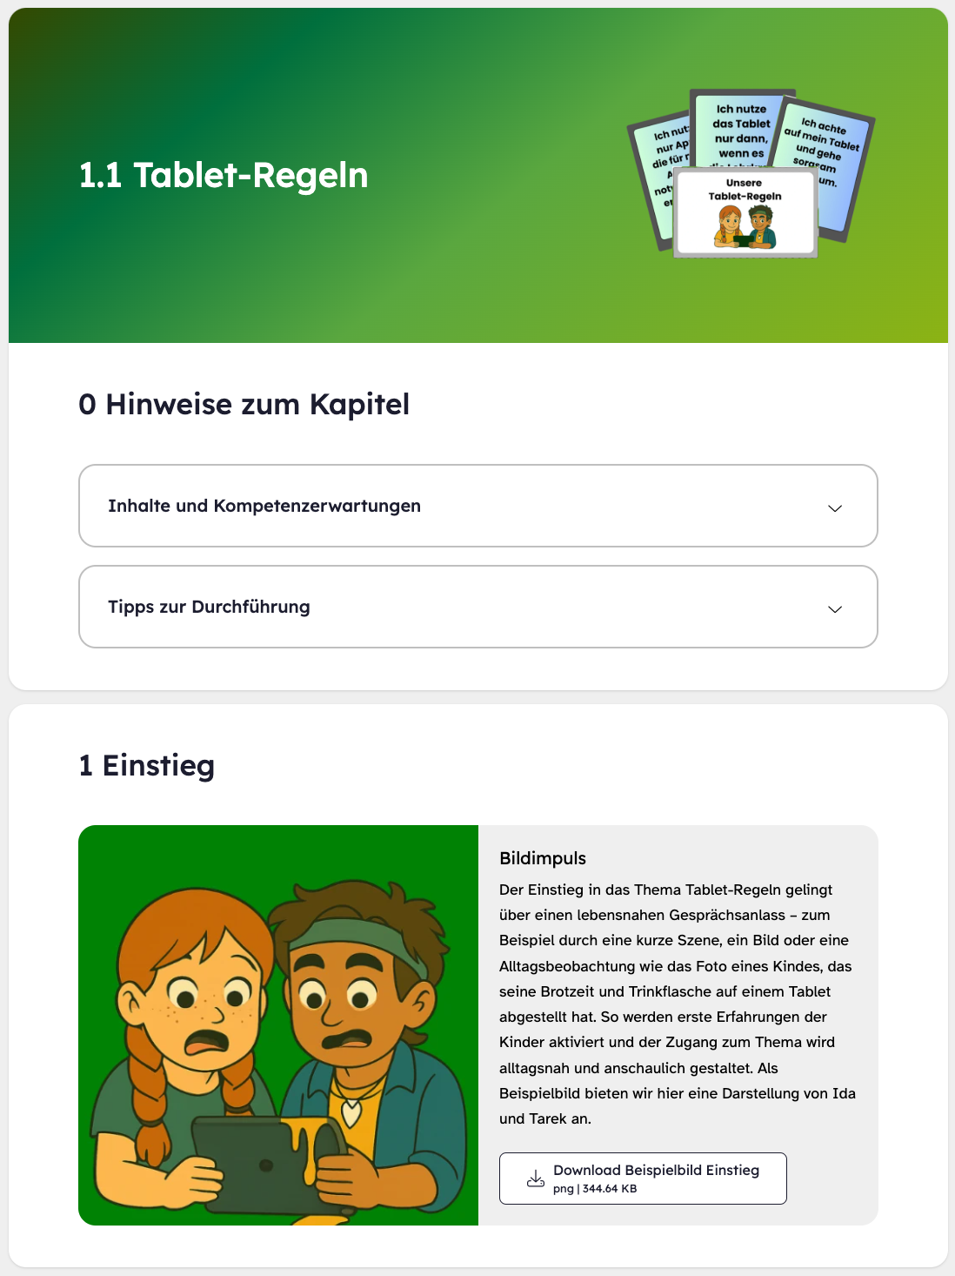
Lehrkräfte-Begleitmaterial
Überblick über
Inhalte des Kapitels
Kompetenzerwartungen
Tipps zur Durchführung
Differenzierungsvorschläge
Vertiefung

Slide 13
Lehrkräfte-Begleitmaterial
Beispiel: Bildimpuls als Einstiegsszenario
Download Beispielbild

Slide 14
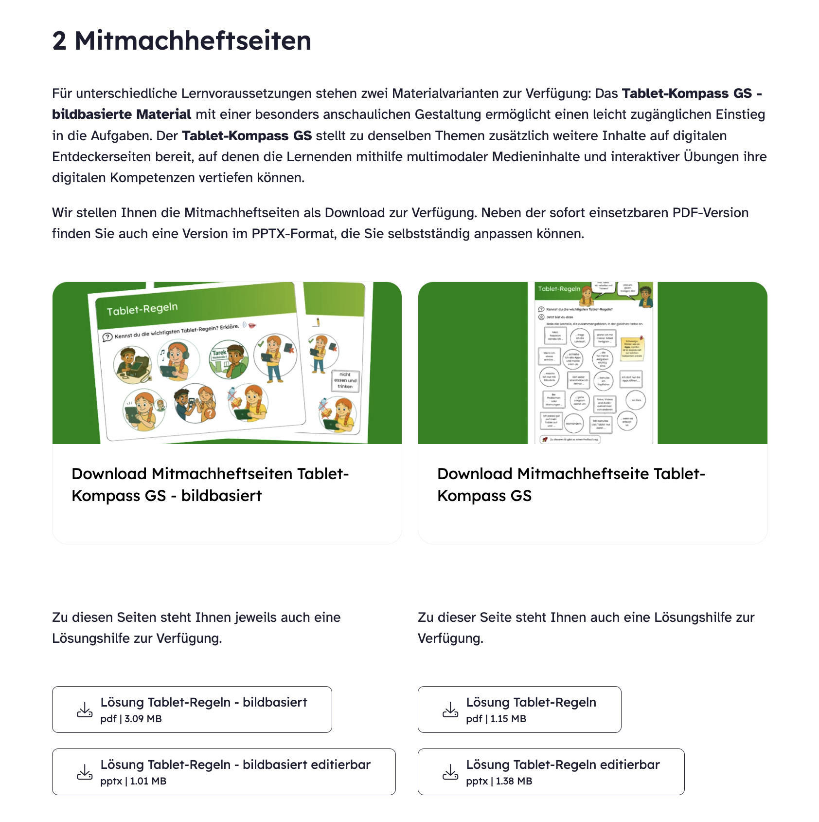
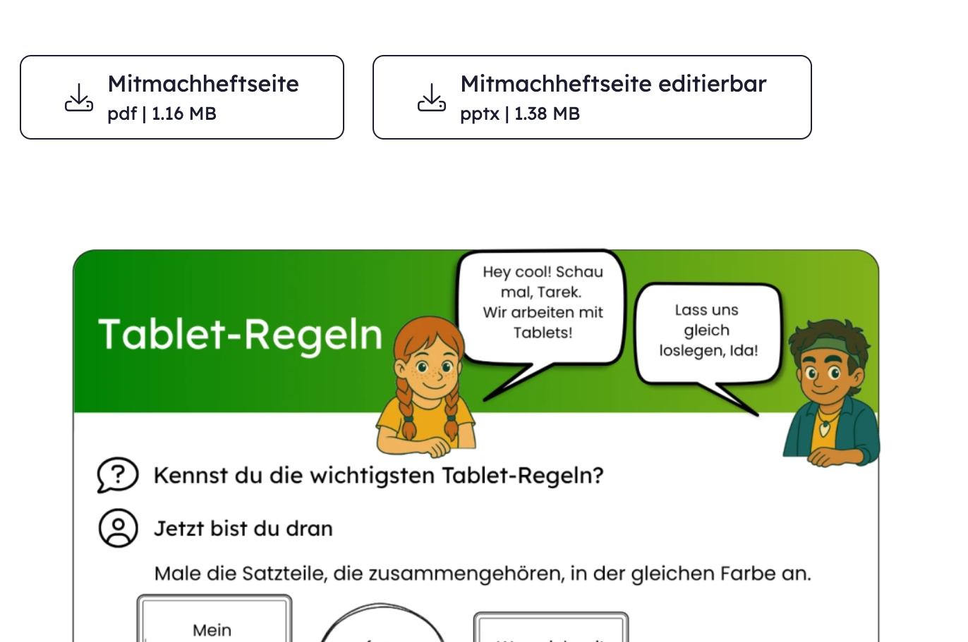
Lehrkräfte-Begleitmaterial
Vorschau der Mitmachheftseite
mit Download
als PDF und editierbare PPTX
Download Lösung zur Mitmachheftseite

Slide 15
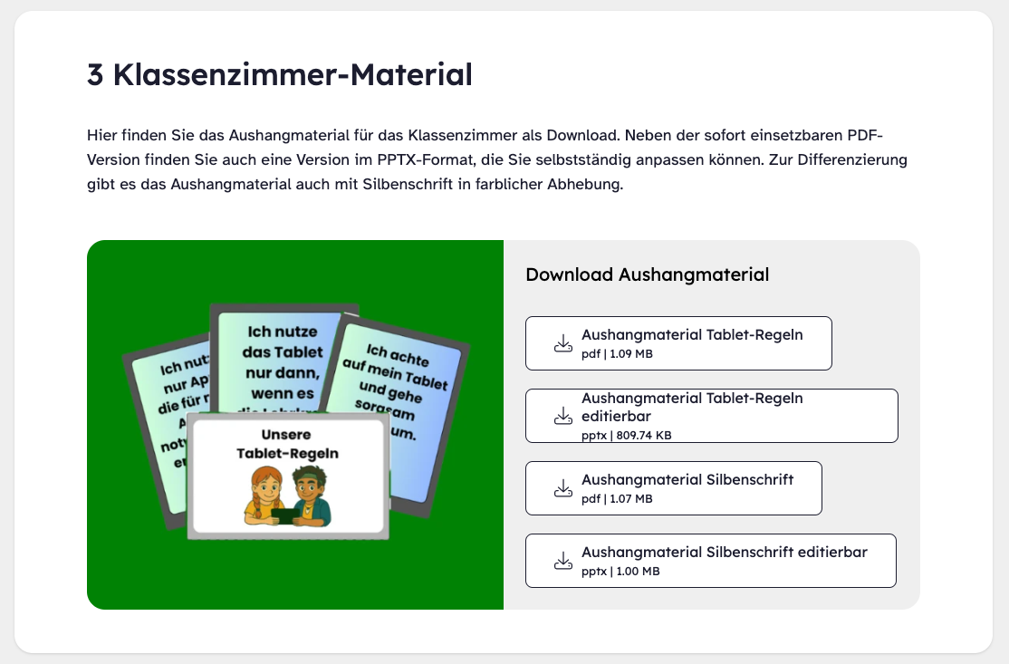
Lehrkräfte-Begleitmaterial
Download
Aushangmaterial
in verschiedenen Ausführungen
Vorschau
Aushangmaterial

Slide 16
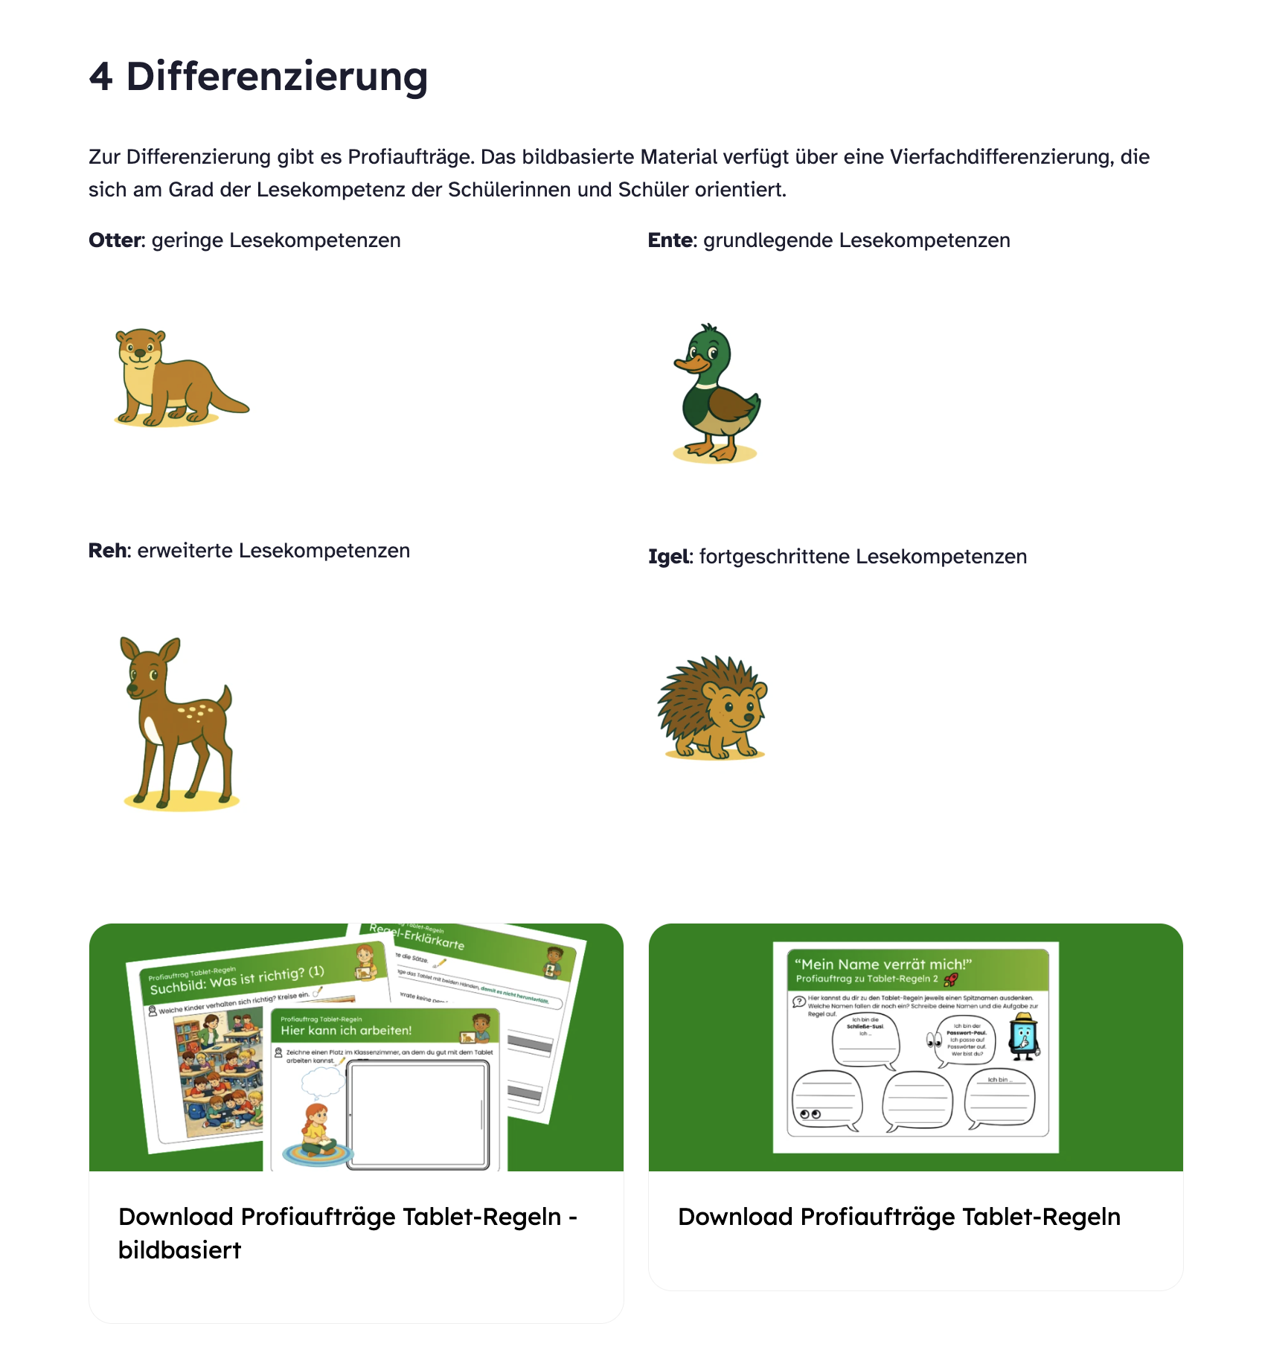
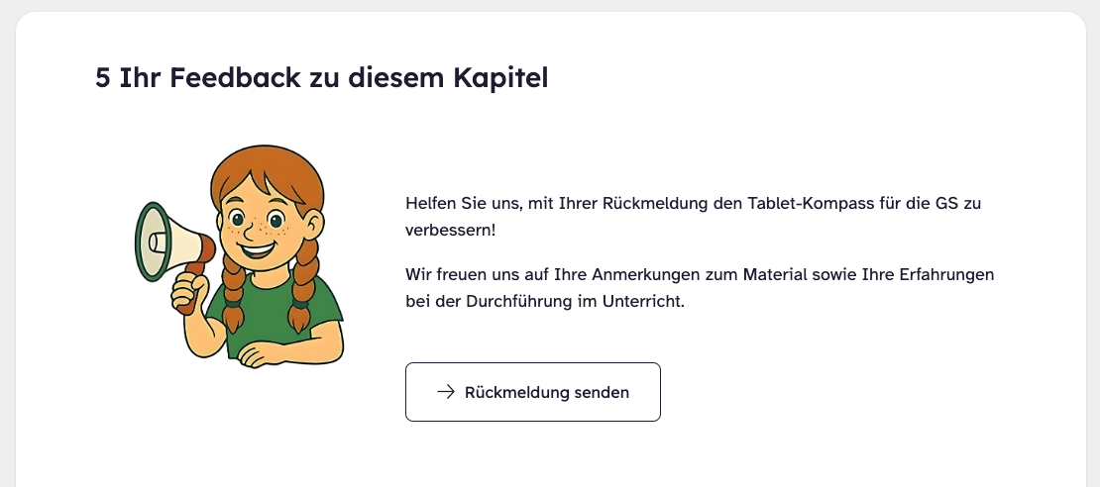
Lehrkräfte-Begleitmaterial - Differenzierung
Vierfachdifferenzierung in der
bildbasierten Version –
orientiert sich am Grad der Lesekompetenz
Rückmeldemöglichkeit
zum Material
Download
Profiaufträge zur Differenzierung

Slide 17

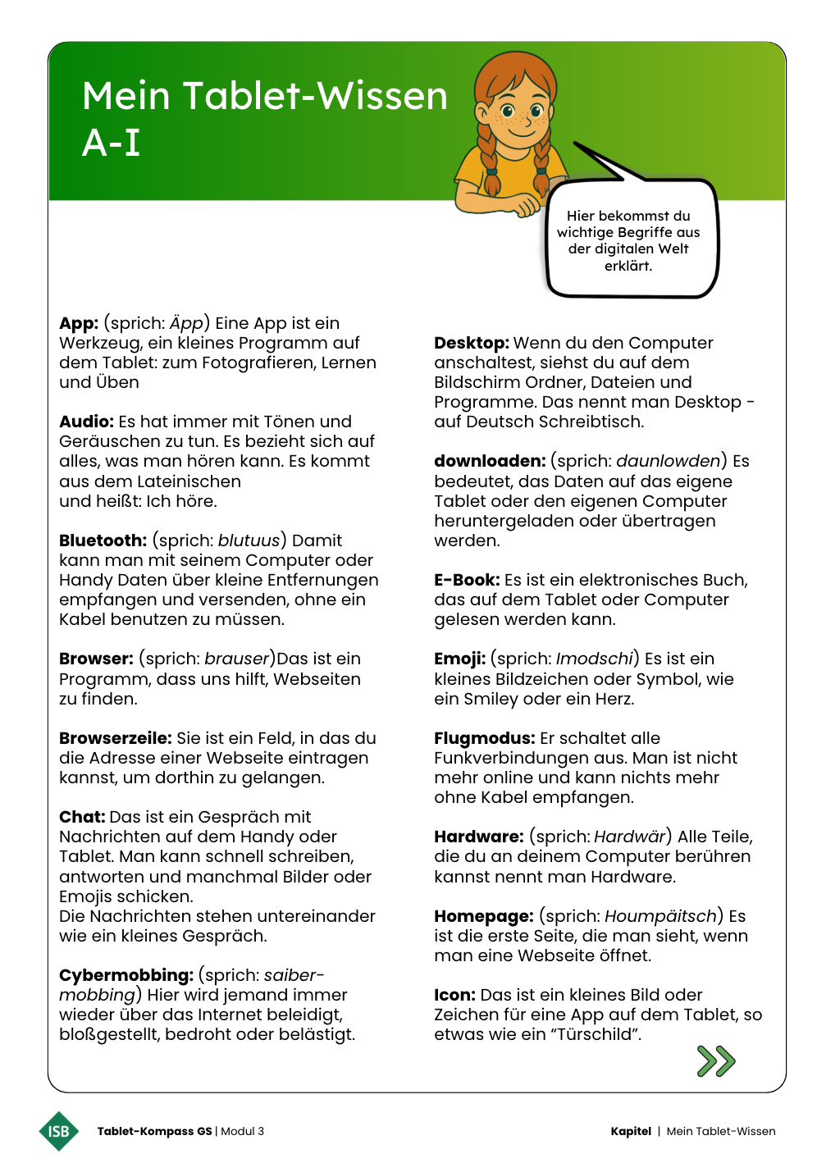
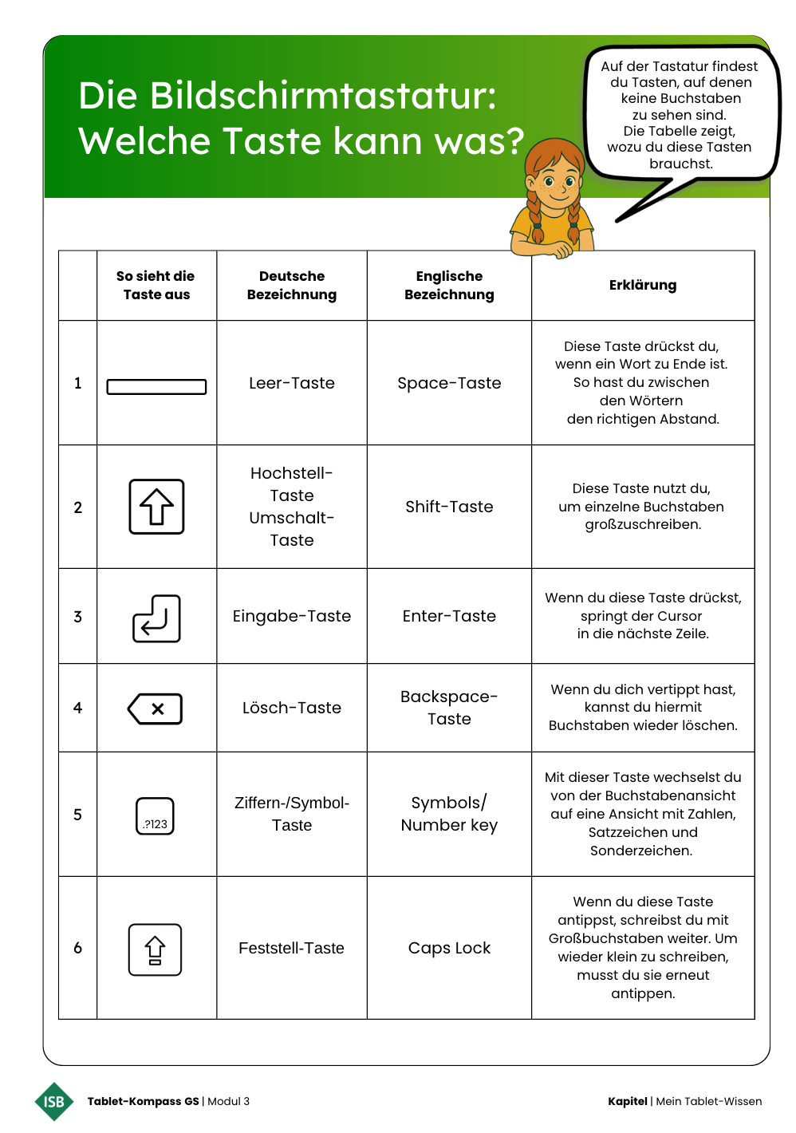
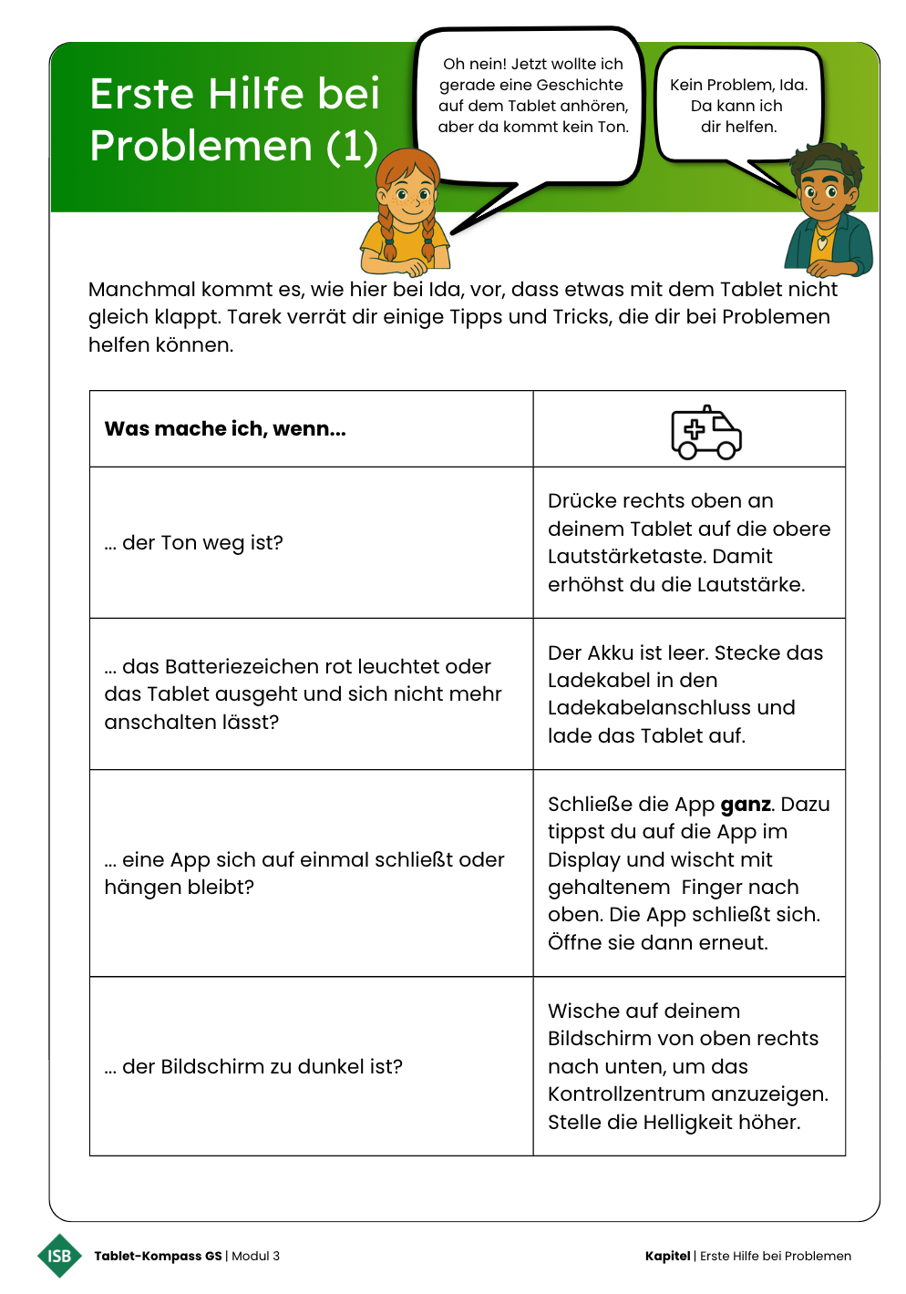
Begleitheft – Mein Tablet-Wissen
mit Glossar, Erklärungen zu besonderen Tasten der Bildschirmtastatur und Hilfe zur Selbsthilfe bei Problemen

Slide 18

Ihr Feedback zählt!
Helfen Sie mit, den Tablet-Kompass für die GS zu verbessern!
Das ISB freut sich auf Ihre Anmerkungen zum Material sowie Ihre Erfahrungen bei der Durchführung im Unterricht.
digitalkompass@isb.bayern.de

Slide 19
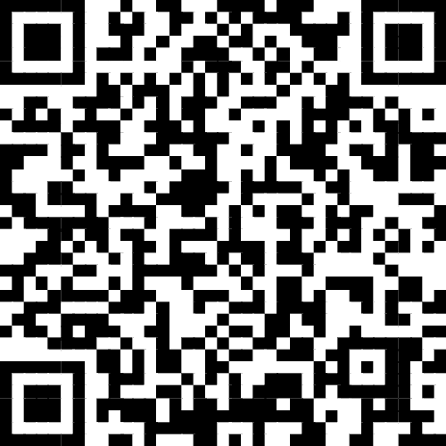
Lernen Sie den
Tablet-Kompass selbst kennen!
mebis.bycs.de/tablet-kompass-gs

